Slide 1
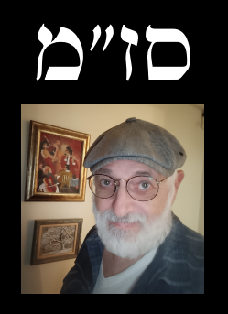
השתלמות
"אנדרואיד – פרויקט לבגרות"
מנחה: זאב פריימן

Slide 2
בסיס נתונים
אקטיביטי LogRegCasual
קיימות די הרבה אפשרויות
ליצירת אחת או כמה אקטיביטי
עבור ביצוע פעילות
זיהוי/רישום/שימוש מזדמן

Slide 3
אפליקציה שלי
אקטיביטי
פתיחה
(start)
אקטיביטי
רישום/זיהוי/מזדמן
(LogRegCasual)
אקטיביטי
תגובה
()feedback

Slide 4



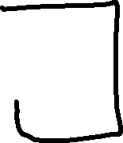
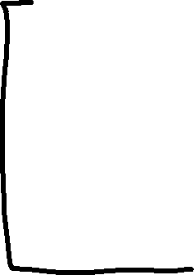

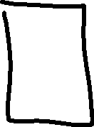
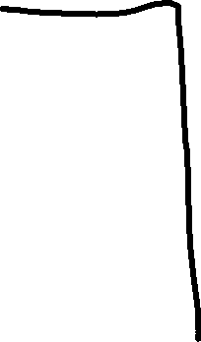
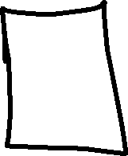



בסיס נתונים
למשל:

Slide 5





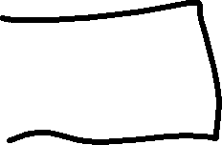
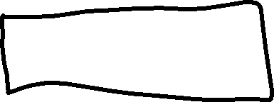
זיהוי/רישום/מזדמן
למשל:

Slide 6
זיהוי/רישום/מזדמן
למשל:

Slide 7

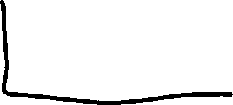





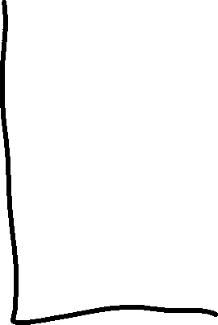
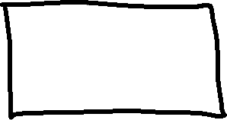



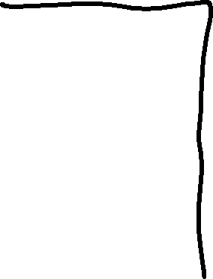
זיהוי/רישום/מזדמן
למשל:

Slide 8









זיהוי/רישום/מזדמן
למשל:

Slide 9
זיהוי/רישום/מזדמן
מימוש של אפשרות
"הכל על אותו מסך":
מציבים 4 רכיבים מסוג EditText המתאימים גם עבור זיהוי וגם עבור רישום
מסתירים שניים – מסך נראה מתאים לזיהוי
מציבים RadioGroup ובתוכו 2 RadioButton, אחד מהם כבר מסומן
מציבים 2 לחצנים
כיתוב על ראשון משתנה כתלות בבחירת RadioButton ולחציצה עליו גורמת לביצוע בדיקות וכניסה לשימוש של ממש באפליקציה
לחיצה על שני – עבור משתמש מזדמן שלא מעוניין ברישום וזיהוי

Slide 10
זיהוי/רישום/מזדמן
מימוש של אפשרות
"הכל על אותו מסך":
בוחרים אפשרות (RadioButton) "זיהוי" = מסתירים 2 רכיבים (עבור מספר טלפון ועבור דוא"ל) ומציבים על הלחצן הראשון כיתוב Log in
בוחרים אפשרות (RadioButton) "רישום"=מציגים כל ארבע רכיבים ומציבים על הלחצן הראשון כיתוב Registry

Slide 11
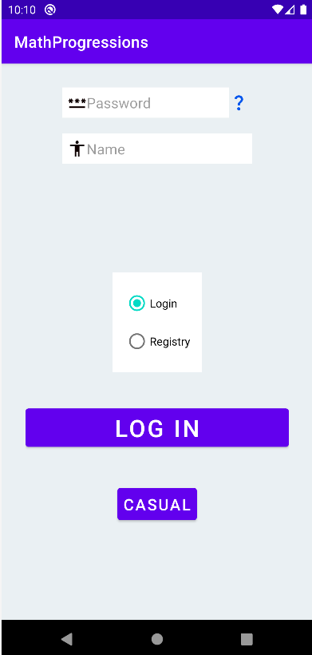
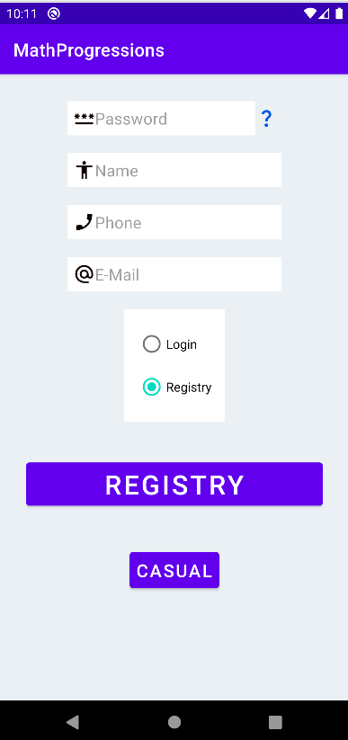
זיהוי/רישום/מזדמן

Slide 12
זיהוי/רישום/מזדמן
בדיקות:
האם משתמש בכלל רשם משהו ברכיב מסוג EditText
עבור ערך של סיסמה: תלמיד יכול לקבוע דרישות משלו (גודל, תווי חובה...) ואז הוא חייב לדאוג שמשתמש אקבל בצורה ברורה הסבר על הדרישות לסיסמה
עבור דוא"ל קיימות הרבה בדיקות...
עבור מספר טלפון תלמיד גם יכול לשים הגבלות, אבל שאלה האם כדאי...
הבדיקה חשובה במיוחד היא בדיקה בבסיס נתונים:
האם קיים או לא קיים משתמש עם הנתונים
שהוזנו

Slide 13
בסיס נתונים
בדיקת קיום/לא קיום
נתוני המשתמש בטבלה בבסיס הנתונים.
בזיהוי – טוב אם משתמש כן קיים
ברישום – טוב אם משתמש לא קיים

Slide 14
בסיס נתונים
בדיקת קיום/לא קיום
נתוני המשתמש בטבלה בבסיס הנתונים.
כאן אפשר (אני – ממליץ!)
להשתמש בתהליך רקע (ב-Thread, למשל)
כי עקרוני זה עלול להיות
תהליך שממשיך "יותר מידי זמן"

Slide 15
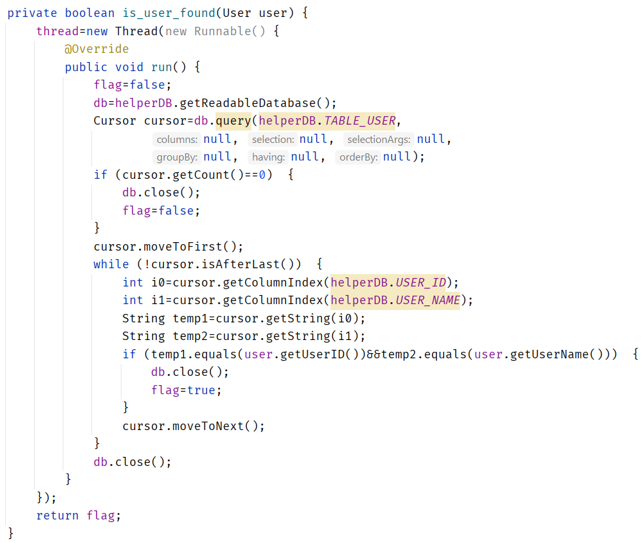
בסיס נתונים
למשל:

Slide 16
העברת נתונים
אם באפליקציה יש צורך בכל שלב לדעת
איזה משתמש כעת משתמש בה
(עבור שמירת נתונים, שליחת הודעות...),
אז דרך "טבעית" היא
העברת נתון/נתונים מזהים
מאקטיביטי לאקטיביטי.
למשל: עצם המכיל מידע על משתמש
(עצם user)

Slide 17
העברת נתונים
עבור העברת עצם בין האקטיביטי
אני ממליץ להוסיף למחלקת העצם
ממשק
Serializable
או
Parceble

Slide 18
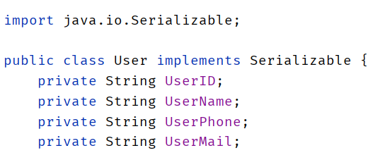
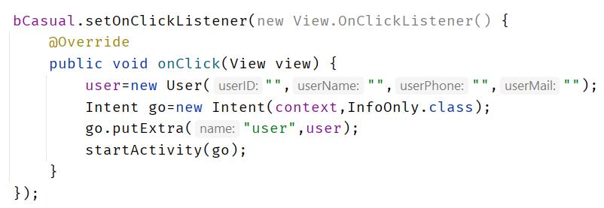
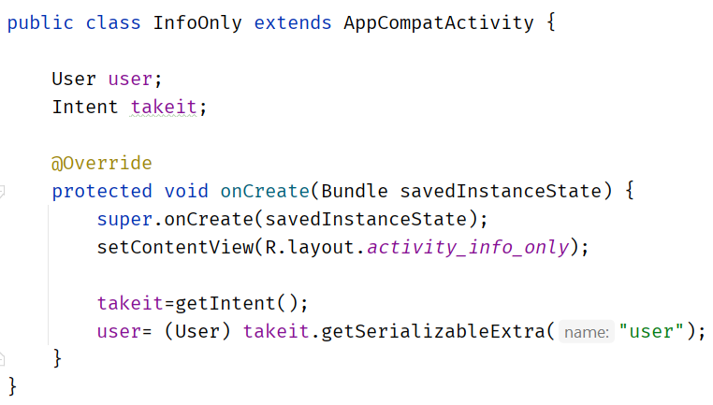
העברת נתונים Serializable

Slide 19
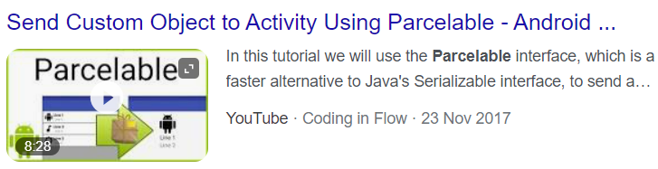
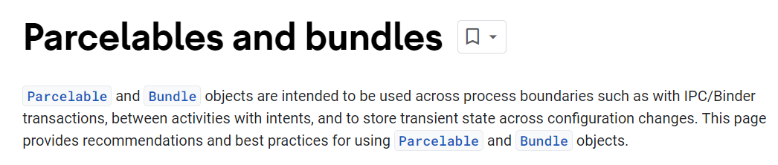
העברת נתונים Parcelable
https://guides.codepath.com/android/using-parcelable

